Slide 1

Naše nejstarší kroniky

Slide 2
1.
2.
3.
4.
5.
6.
7.
8.
B | O | Ř | I | V | O | J
K | R | O | N | I | K | A
K | N | Í | Ž | E
E | Z | O | P
Š | T | O | R | CH
V | Ě | R | O | Z | V | Ě | S | T
H | Ř | Í | CH
V | A | N | Č | U | R | A
Český kníže, manžel Ludmily 5. Náš autor příběhů z pravěku
Záznam událostí v časovém sledu 6. Jiné pojmenování pro šiřitele víry
Titul sv. Václava 7. Porušení božího přikázání
Starověký bajkař 8. Autor Obrazů z dějin národa českého

Slide 3

CO JE KRONIKA?

Slide 4
Co je kronika
kronika je psána chronologicky – popis událostí, jak jdou za sebou,
řecky chronos = čas,
nejstarší kroniky pocházejí ze středověku,
byly psány latinsky, později česky,
psalo se na pergamen – vyhlazená zvířecí kůže,
jsou bohatě zdobené – iluminace – knižní malba
a iniciály – zdobená první písmena na stránce,
byly opisovány a zdobeny ručně – mniši v klášterech.

Slide 5

Kosmas a jeho kronika - ČT edu - Česká televize (ceskatelevize.cz)

Slide 6
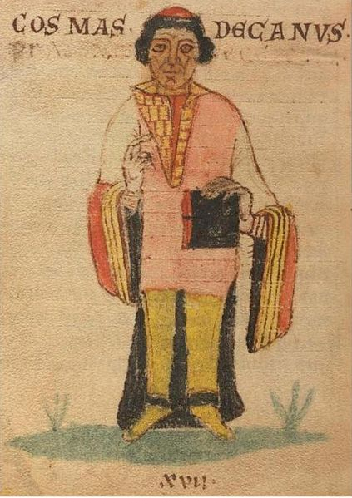
Kosmas – co o něm víme?
Období jeho života:
asi 1045 - 1125
kněz – děkan svatovítské kapituly
Povolání
Kronika česká
Dílo:
manželka Božetěcha, syn (Jindřich)
Osobní život:

Slide 7
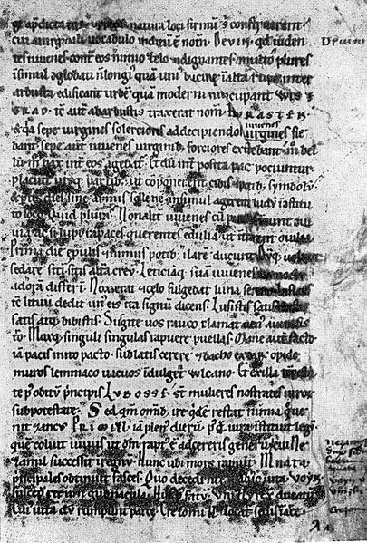
Kronika česká – co o ní víme?
latina – Chronica Boemorum
Jazyk
Popisuje období
Podle zvyku středověkých kronik začíná stavbou babylónské věže, pokračuje bájnými počátky českého národa až do Kosmovy současnosti - do roku 1125.
Rozdělení
tři knihy

Slide 8
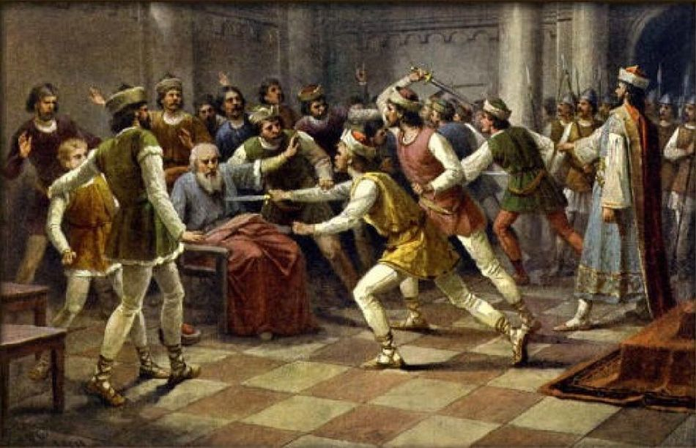
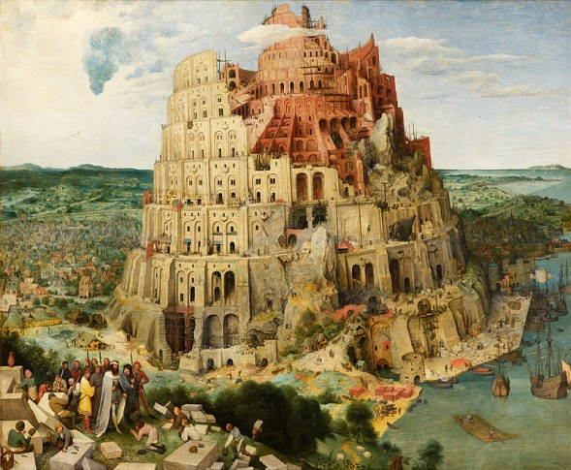
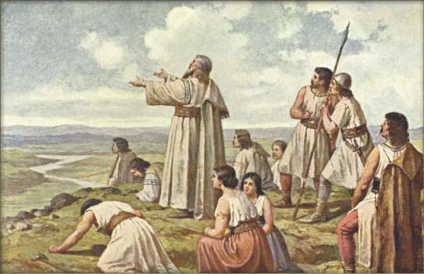
Kniha první
Stavba babylonské věže
praotec Čech
Smrt knížete Jaromíra – r. 1035
V první knize se dočteme o původu českého národa – o Krokovi, o Libuši, o životě Bořivoje, sv. Václava a sv. Vojtěcha, Boleslava II.
V první knize převažují pověsti, báje, neověřené skutečnosti.

Slide 9
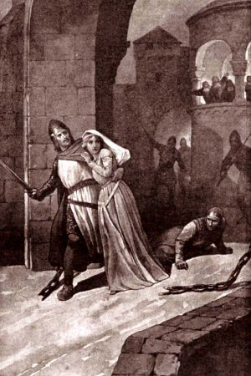
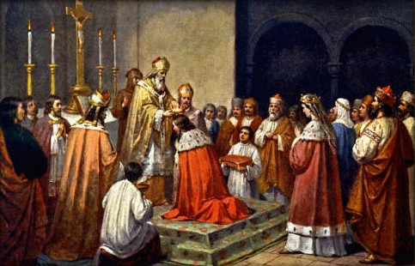
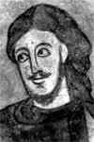
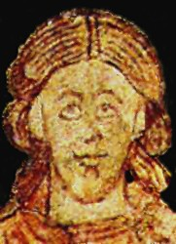
Kniha druhá
Vláda knížete Břetislava I. - 1038
Smrt krále Vratislava II. - 1092
Kniha třetí
Vláda Břetislava II. - 1092
Smrt knížete Vladislava I. - 1125

Slide 10

JAK SE MI DNES DAŘILO?
POUŽIJ SMAJLÍKY U DVEŘÍ ☺

